Slide 1
Виртуальная выставка букв русского алфавита
6a klasės virtuali rusiškų raidžių paroda

Slide 2
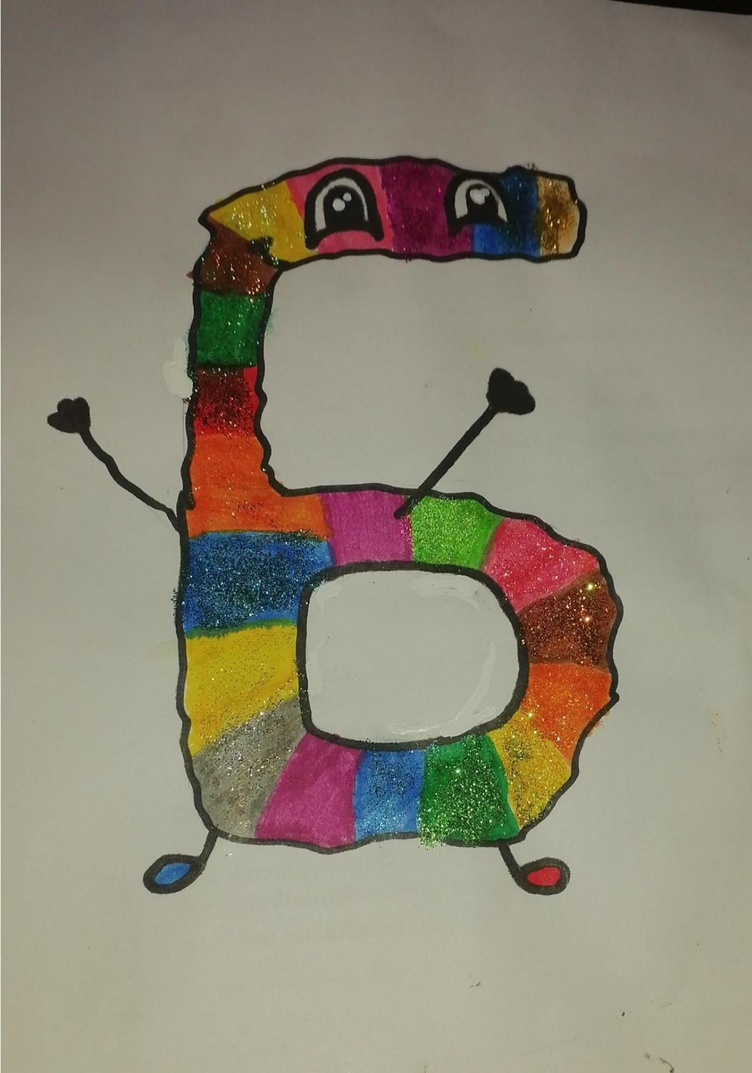
Kornelijos

Slide 3

Alono

Slide 4
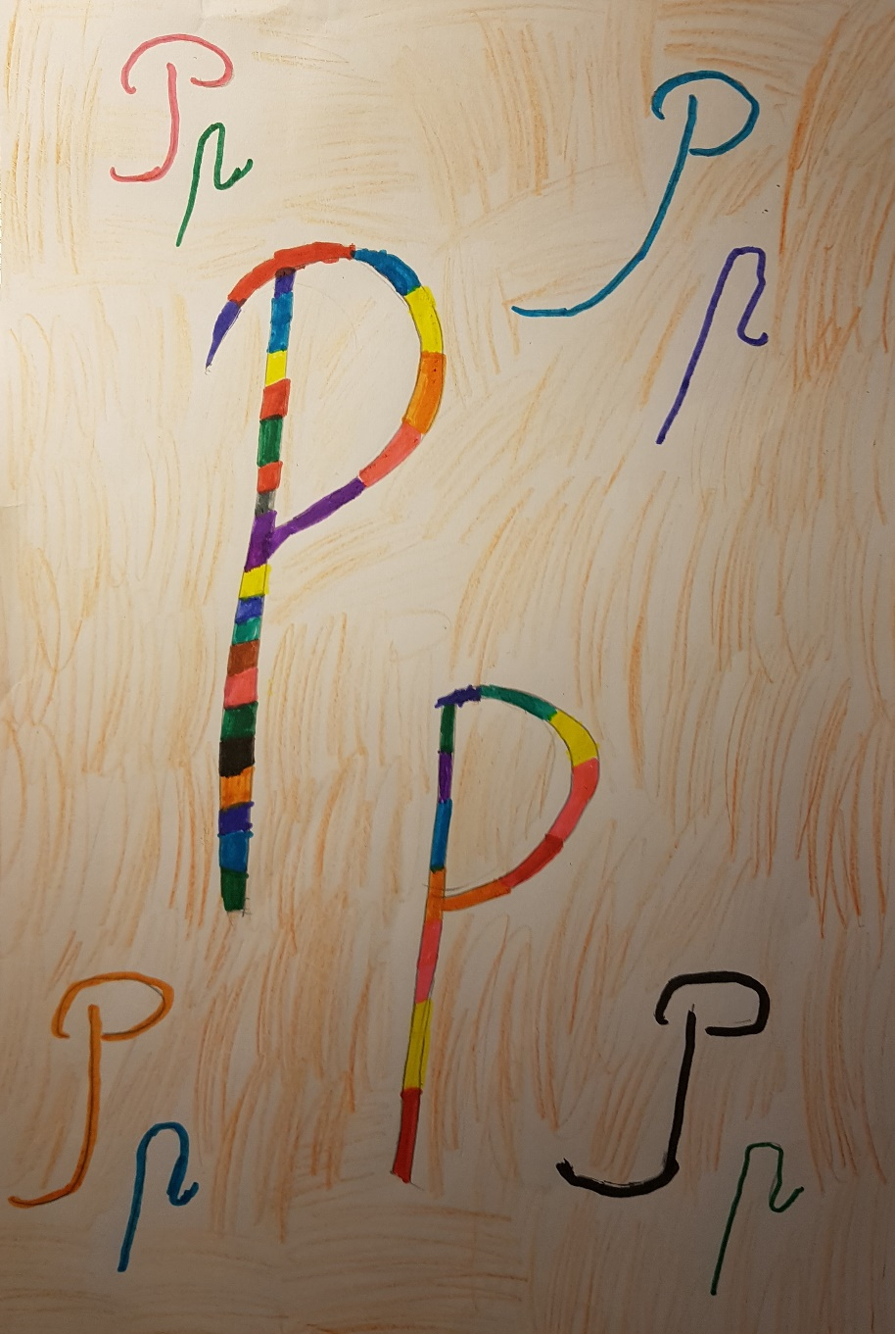
Luko

Slide 5
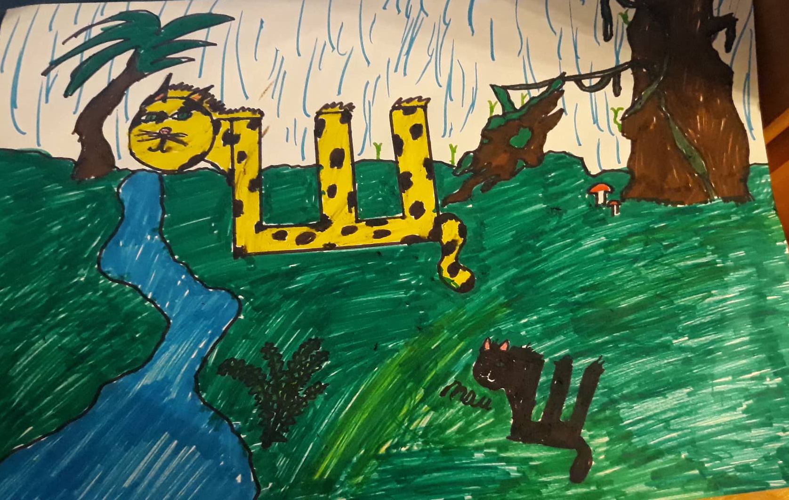
Danieliaus

Slide 6

Adrianos

Slide 7
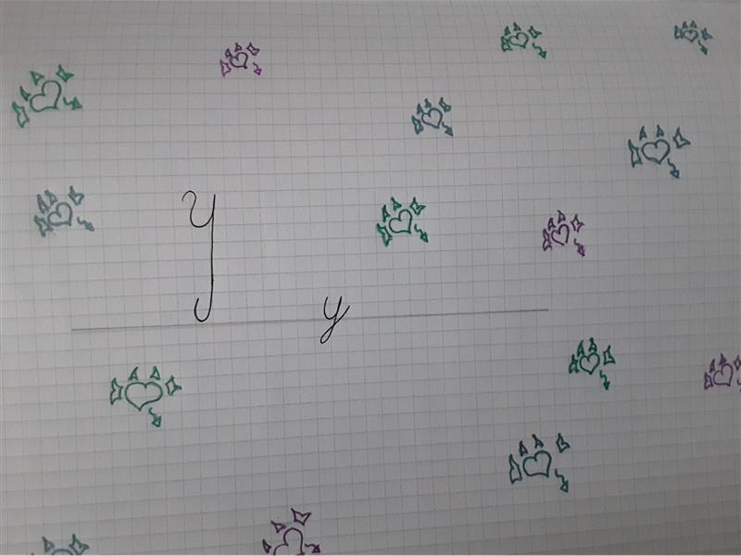
Gabrielės

Slide 8
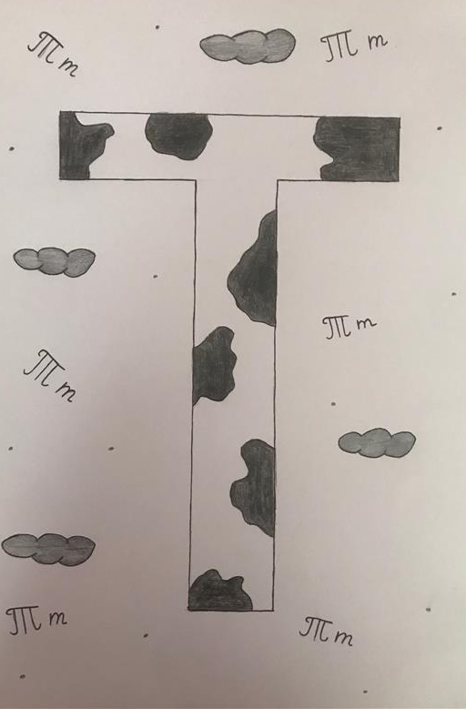
Karinos

Slide 9
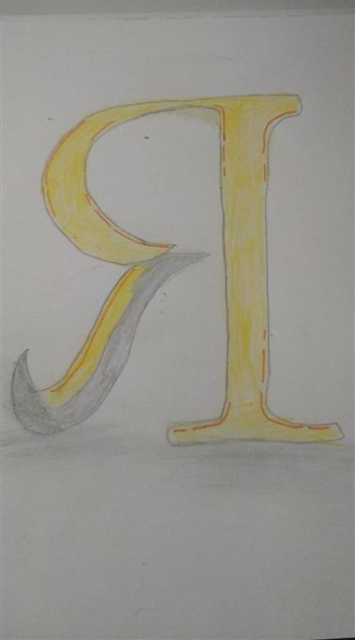
Dangio

Slide 10
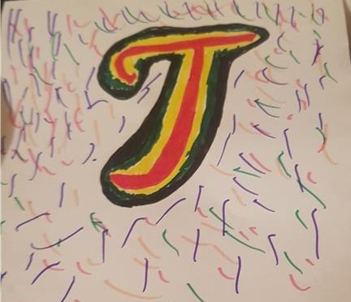
Ronaldо

Slide 11

Deivido

Slide 12
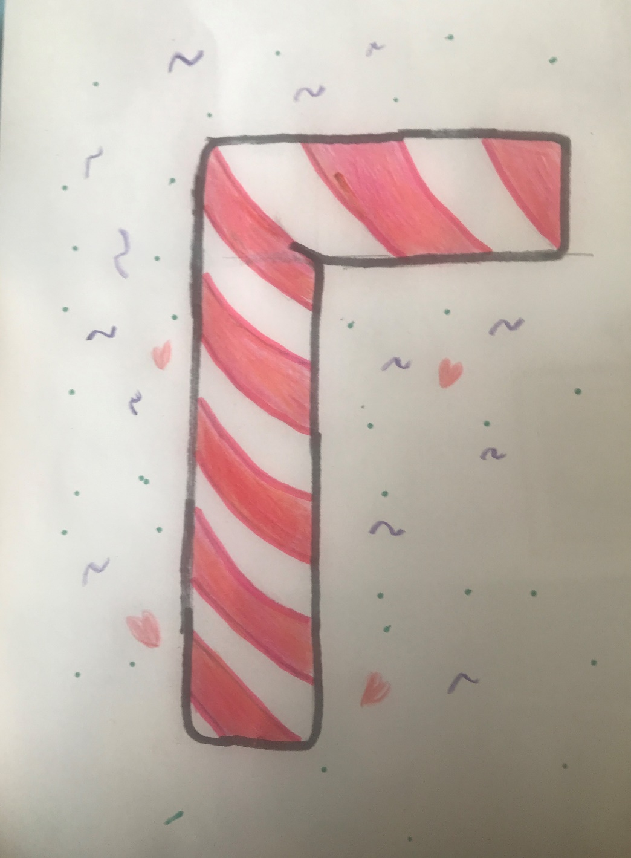
Godos

Slide 13
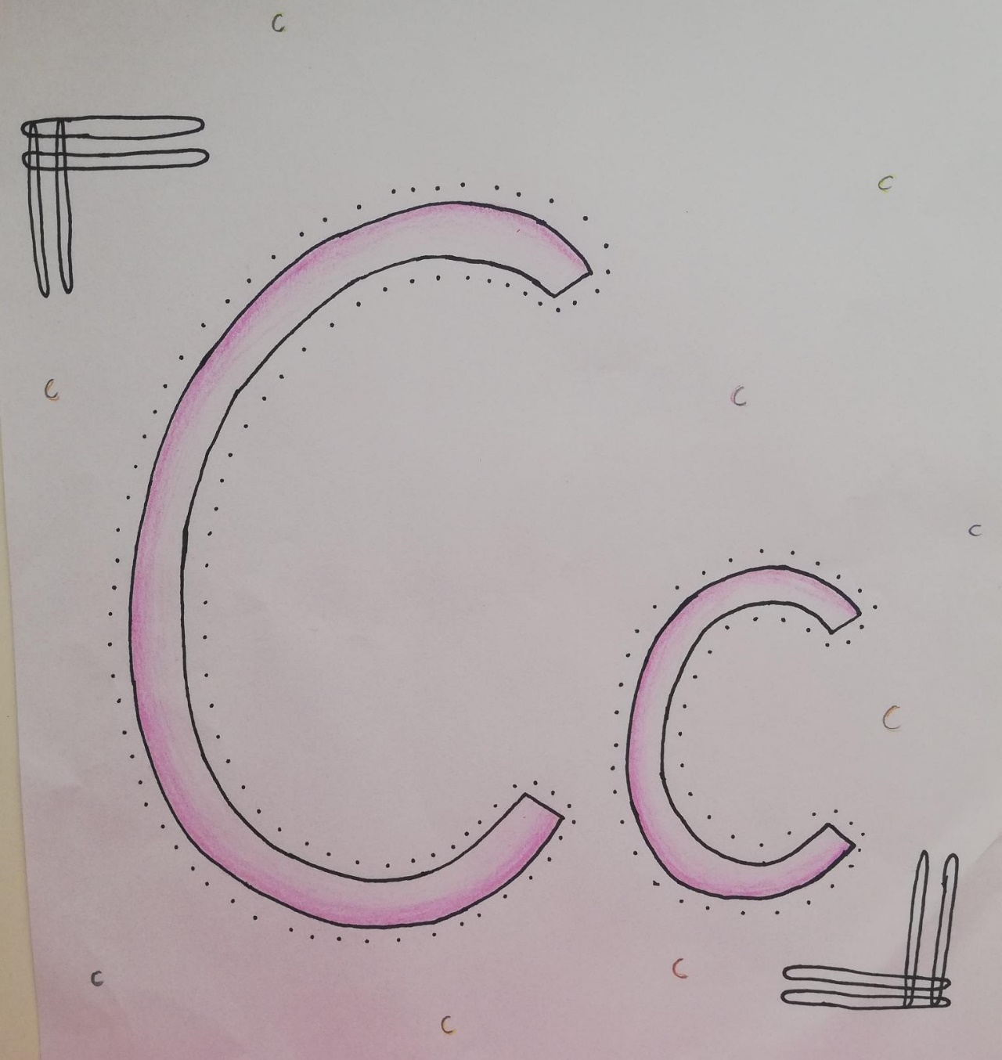
Margaritos

Slide 14
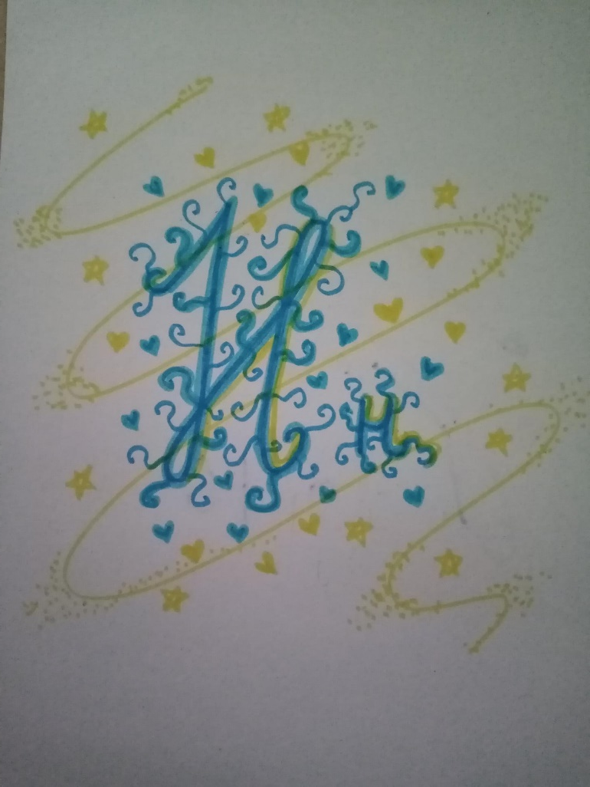
Nykantės

Slide 15
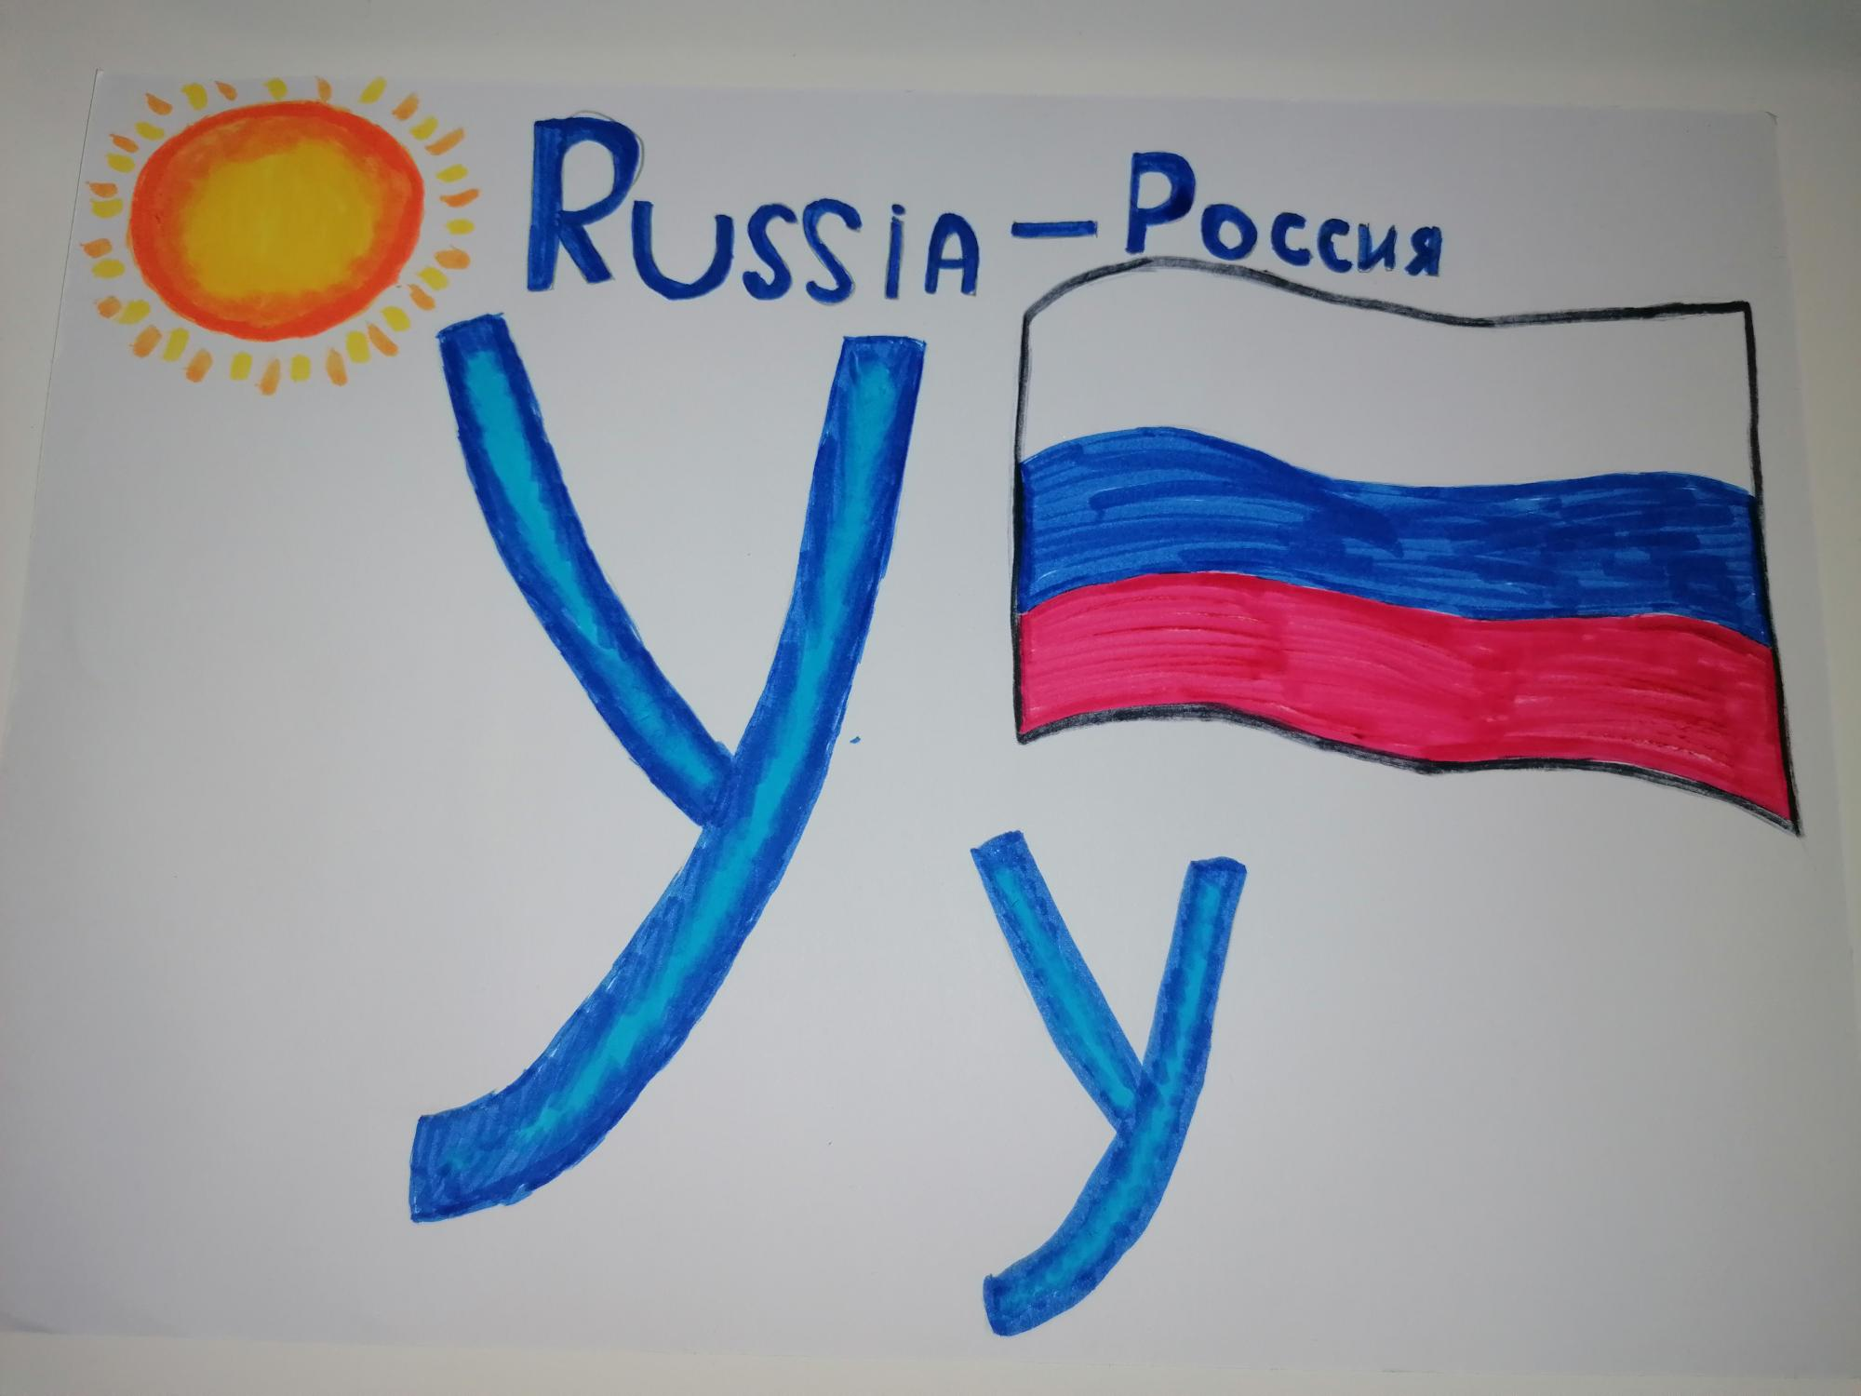
Rusnės

Slide 16
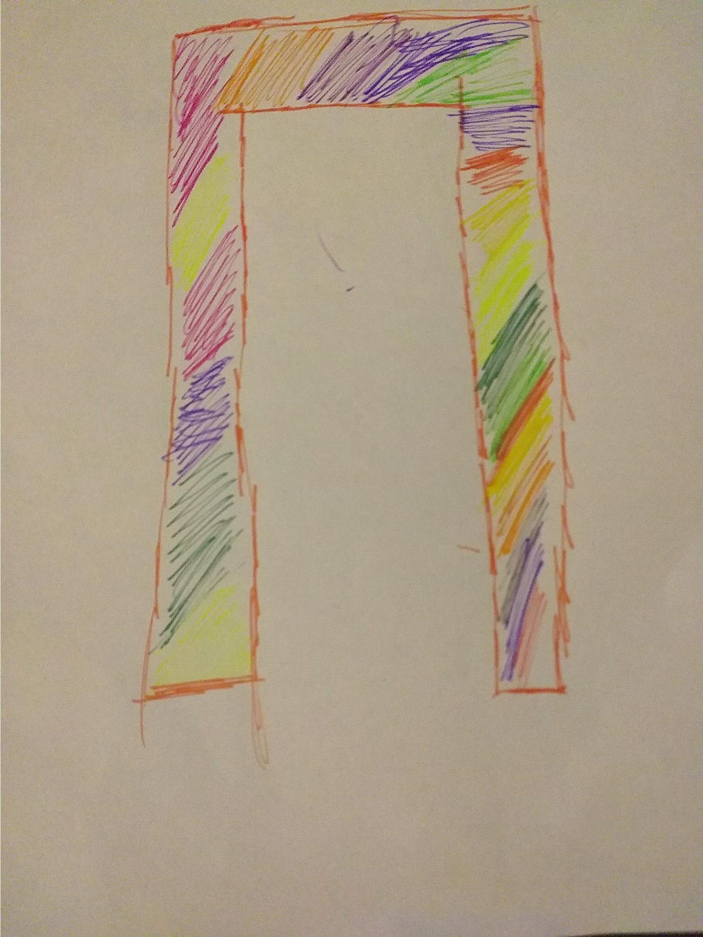
Evaldo

Slide 17

Tito

Slide 18
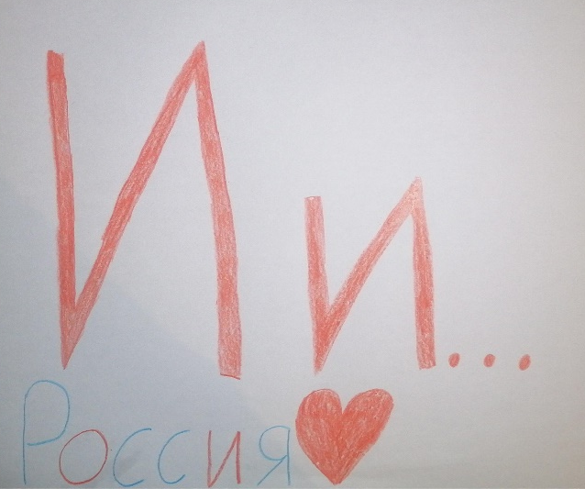
Ivonos

Slide 19
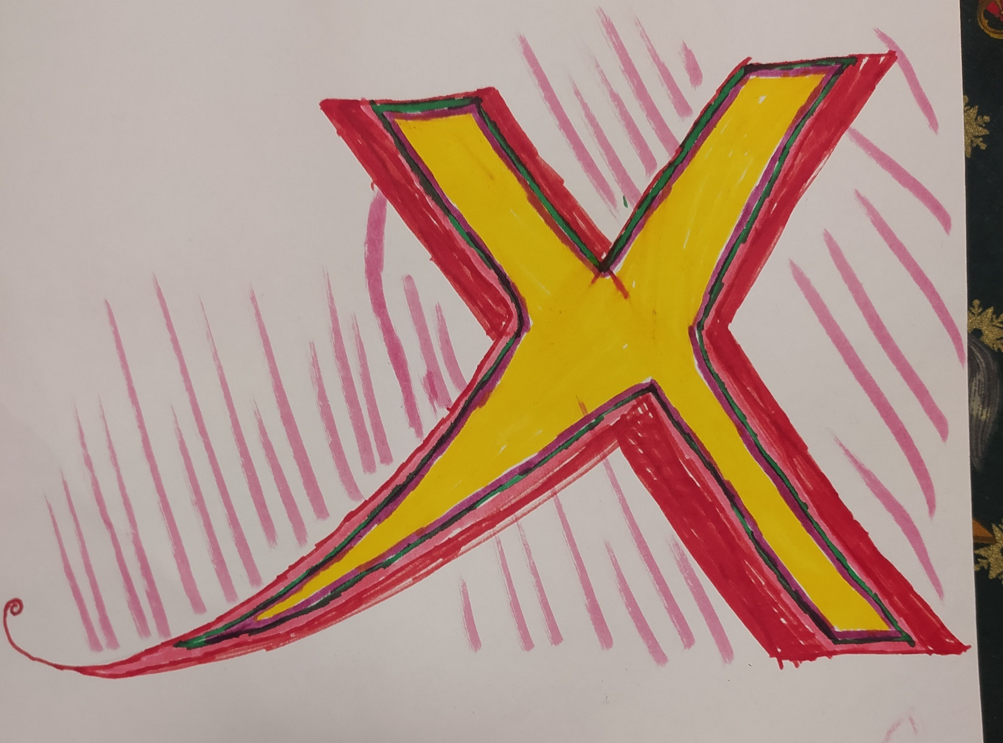
Vėjo

